Slide 1







Python精灵模块创意编程之
精灵版贪吃蛇

Slide 2
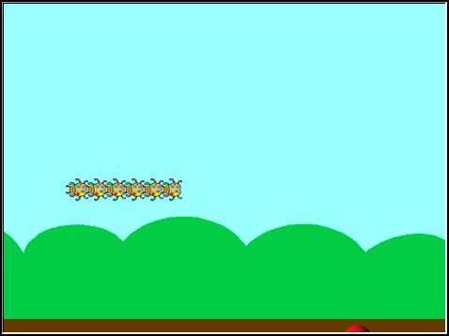
pip install sprites
精灵版贪吃蛇游戏
这个作品模拟了贪吃蛇小游戏。不过用的是图章命令配合时间模拟的。
本例主要是要明白在sprites模块中的图章命令能带一个参数，表示图章的生存时间。

Slide 3
pip install sprites
上下左右键头的实例化
在程序中需要按上下左右方向箭头来操作bug移动，所以用代码实例化了这4个按键，代码分别如下所示:
upkey = Key('Up')
downkey = Key('Down')
leftkey = Key('Left')
rightkey = Key('Right')
要让按键有效，需要让画布获得焦点，这和海龟画图模块一致，因为sprites模块本来就是turtle模块开发的。
listen有监听之意。

Slide 4
pip install sprites
stamp图章命令
在sprites模块中对stamp命令重新进行了编写。可以给它加上一个参数，表示图章的生存时间，单位为秒。如角色的名字是bug，那么bug.stamp(1)，则会盖一个图章，但这个图章会在1秒后自动被清理掉。在本例中图章的初始被清理时间为0.5秒。由于while循环0.1秒执行一次，由于0.5除以0.1等于5，所以刚开始有5个图章。当bug碰到了小球后，把wait增加0.1秒，所以就会有6个图章了。
stamp命令增强版！

Slide 5
pip install sprites
screen.resizable()
用sprites模块新建的窗口是不能缩放的。有时候还是要能缩放窗口，那么调用screen.resizable()就能让窗口重新可以放大缩小了。在本案例中的代码如下:
screen = Screen()
screen.resizable()
screen.setup(480,360)
screen.bgpic('res/sky.png')
resizable是可调整的之意。

Slide 6
pip install sprites
reborn的delay参数
在本例中当bug吃到ball后会调用reborn命令，让小球在另一个坐标出现，并且是1秒后出现。相关代码如下:
if g.collide(ball): # 如果碰到球
wait += 0.1 # 图章们的等待时间加0.1秒
x = random.randint(-240,240)
y = random.randint(-180,180)
ball.reborn(x,y,delay=1) # 1秒后在x,y坐标显示
delay就是延时的意思。

Slide 7
pip install sprites
源代码简析
1. 从精灵模块导入所有命令
2. 新建窗口，设定背景图片为"stage.png"
3. 新建g角色，它是一个角色，一个虫子。
4. 实例化上下左右方向箭头。
5. 实例化ball这个角色。
6. 进入while循环，不断地进行按键检测。
让g前进并不断地盖图章，每个图章在一定的时间后会自动被清理掉。根据时间换算就能知道在某个时刻会有多少个图章(把wait除以0.1即可)。
game over。

Slide 8



从小学编程
长大本领高
我是风火轮编程的形象人物。谢谢观赏！

